Slide 1


proj134-CFS-based-userspace-scheduler
COS
——快速、灵活、抗干扰的用户态调度框架
汇报人：段子豪、谢岸峰、黄雯萱
校内指导教师：夏文、李诗逸、仇洁婷
校外指导老师：吴云、贾浩（字节跳动）

Slide 2
答辩大纲
0、研究背景
1、设计实现
2、高性能优化
3、性能评估
4、赛题总结

Slide 3


0.1 背景介绍
研究背景
概述
随着负载种类日益增多，业界对调度器提出了新的诉求。当前各类负载调度主要使用 Linux CFS[1] 调度器， CFS 旨在提供一个通用的调度算法来大致满足各类业务的诉求，即使它们的诉求并不相同。
为了提供更好的服务，针对各类 workload 进行针对性的调度优化是业界主流的努力方向。
设计实现
高性能优化
传统方法：修改内核新增调度类
性能评估
开发难度大：Linux内核编程
部署时间长，易出错
不具备通用性
赛题总结
[1] 完全公平调度器（Completely Fair Scheduler）：简称CFS，为Linux内核默认调度器。

Slide 4
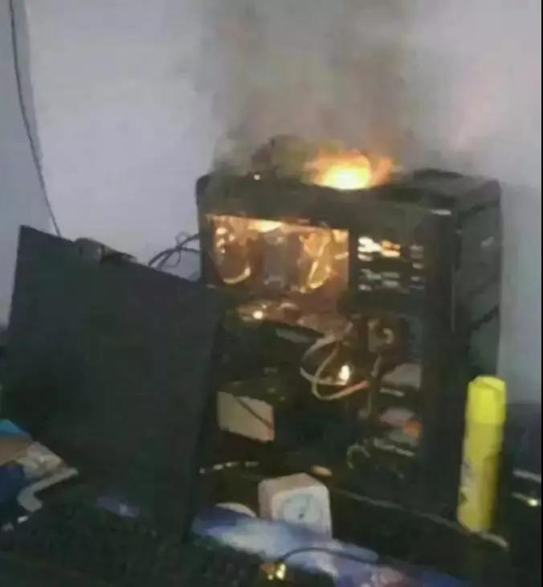
0.1 背景介绍
研究背景
事故一
2015-2021年期间，谷歌每一次在生产环境更换调度算法而重新编译部署内核的时间以月为单位
设计实现
高性能优化
事故二
性能评估
2020年6月，谷歌在生产环境更换内核时，磁盘服务器上新修改内核的调度器出现错误，导致数百万美元的收入损失
赛题总结
这些缺点迫使程序员保守地采用内核原生的CFS！

Slide 5
0.1 背景介绍
用户态调度框架
研究背景
用户态调度框架将线程调度的权限从内核暴露到用户态，通过提供接口（syscall、eBPF）的形式让用户态控制线程调度。
用户态调度框架不仅能让用户自定义策略渗透到内核来达到针对性的优化，还具有轻、快的运维优势，在不重启系统、几乎不影响业务运行的前提下调整策略。
另一方面，尽管用户态调度器可以不兼容cgroup（比如 Google 的 ghOSt 方案），但在云场景下整个管控面仍然非常依赖 cgroup。
设计实现
高性能优化
性能评估
基于内核接口搭建用户态调度框架
开发简单：用户态编程
部署时间短，不易出错
适用性广：重复利用用户态调度框架部署调度算法
赛题总结

Slide 6
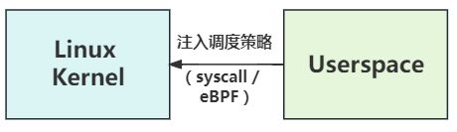
0.2 用户态调度框架
研究背景
内核部分
为用户态提供接口（eBPF, syscall）供其部署调度算法
设计实现
用户态部分
实现调度策略（如先来先服务、最短作业优先）
通过内核提供的接口将调度策略注入内核
高性能优化
性能评估
赛题总结
核心：内核与用户态间的接口

Slide 7
0.3 赛题要求
研究背景
Proj134——基于 CFS 的用户态调度框架
设计实现
目标
给出详细的设计文档，包括但不限于：实现 task delegation 的机制、实现 preemption 机制以及对 fairness 的考虑等，并且在实现后给出性能测试报告。
高性能优化
特征
扩展目标
性能评估
兼容CPU cgroup。
赛题总结
挖掘实际应用的场景，并针对该场景设计实现调度策略并通过该调度框架注入到内核达到优化。

Slide 8
0.4 竞赛成果
研究背景
基于Meta公司开发的内核搭建用户态框架
EXT
设计实现
COS
满足用户态调度框架所有特性，兼容cgroup
快速：
创新运用中断加速用户态调度策略实施
突破传统用户态与内核syscall通信，采用高性能消息队列通信
灵活：部署调度算法快（分钟级别），代码量少
抗干扰：自适应调度优先级调整
高性能优化
性能评估
赛题总结

Slide 9
0.5 完成情况
研究背景
基本目标
目标 | 完成情况 | 说明
task delegation | 完成 | 通过shoot与中断将线程以us的时延调度到目标CPU上并且运行
task preemption | 完成 | 通过IPI中断与消息队列支持对线程快速抢占与抢占消息传递
fairness | 完成 | COS调度类优先级自适应变化，兼顾公平与性能
CPU cgroup | 完成 | 通过COS提供的四个系统调用对cgroup进行控制，限制COS线程CPU使用率
性能测试报告 | 基本完成 | COS对task delegation时延和cgroup均进行了相关测试，
设计实现
高性能优化
性能评估
赛题总结

Slide 10
0.5 完成情况
研究背景
扩展目标
目标 | 完成情况 | 说明
挖掘实际应用场景 | 完成 | 选取IO密集型场景RocksDB，测试吞吐量与时延
针对场景将调度注入内核达到优化 | 完成 | 对COS、CFS、EXT在RocksDB场景，测试吞吐量与时延关系，达到优化
设计实现
高性能优化
与ghOSt[2]对比
性能评估
比较项 | 完成情况 | 说明
task delegation时延 | 完成 | 在task delegation性能测试中，COS时延低于ghOSt
IO密集型场景 | 完成 | 对ghOSt和COS在IO密集型场景RocksDB，测试其吞吐量与时延，COS优于ghOSt
CPU cgroup | 完成 | ghOSt不支持CPU cgroup，而COS支持
赛题总结
[2] ghOSt：2021年google发表在SOSP会议上的论文。SOSP是计算机系统两大顶级会议之一，与OSDI并称系统界的奥斯卡。

Slide 11
0.6 项目意义
研究背景
社区已经存在Meta的EXT、Google的ghOSt，为什么我们还需要开发COS？
设计实现
EXT用户态开发不够完善（初赛我们稍加完善了EXT用户态）
EXT性能极低，与COS ghOSt性能差距很大（见性能测试）
ghOSt性能优良，但在有CFS线程的情况下性能不稳定
ghOSt不兼容cgroup
高性能优化
性能评估
赛题总结

Slide 12
0.7 开发难点
研究背景
本题难度很高，主要体现在以下几个方面：
需要充分地阅读最新版本Linux调度、中断等相关核心代码
需要修改Linux内核的调度机制，添加用户态调度
调研该领域的最新研究成果，自主设计全新用户态调度框架
发掘实际应用场景，如RocksDB，和CFS、ghOSt进行性能对比达到优化
设计实现
高性能优化
性能评估
赛题总结

Slide 13
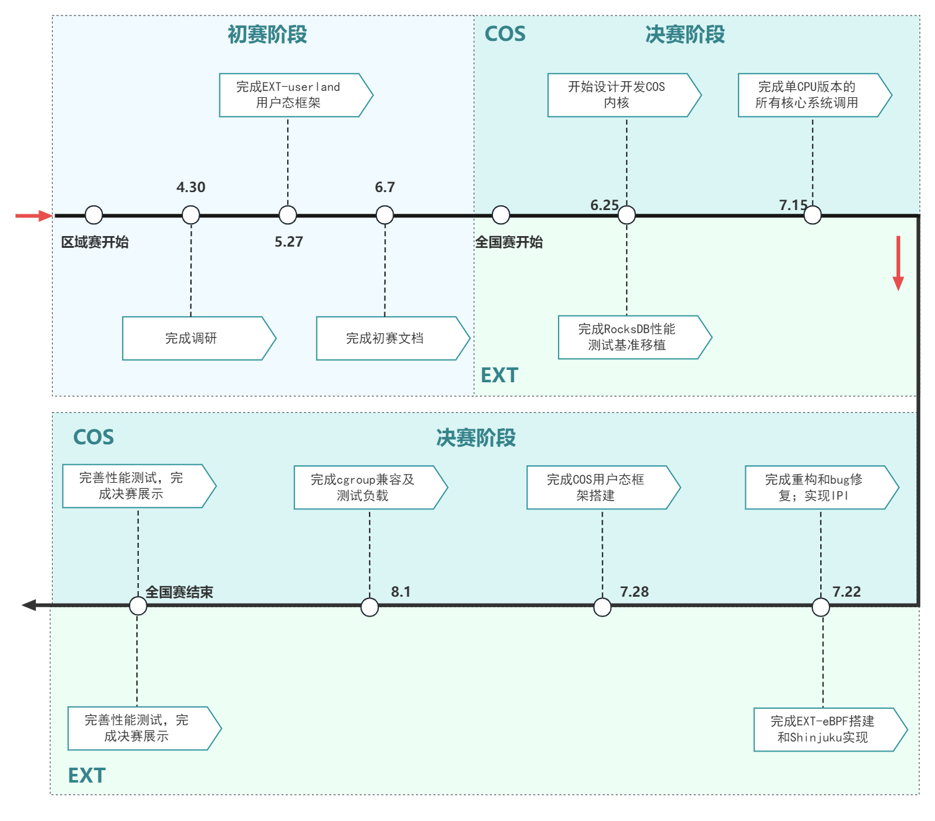
0.8 开发记录
研究背景
设计实现
高性能优化
性能评估
赛题总结

Slide 14
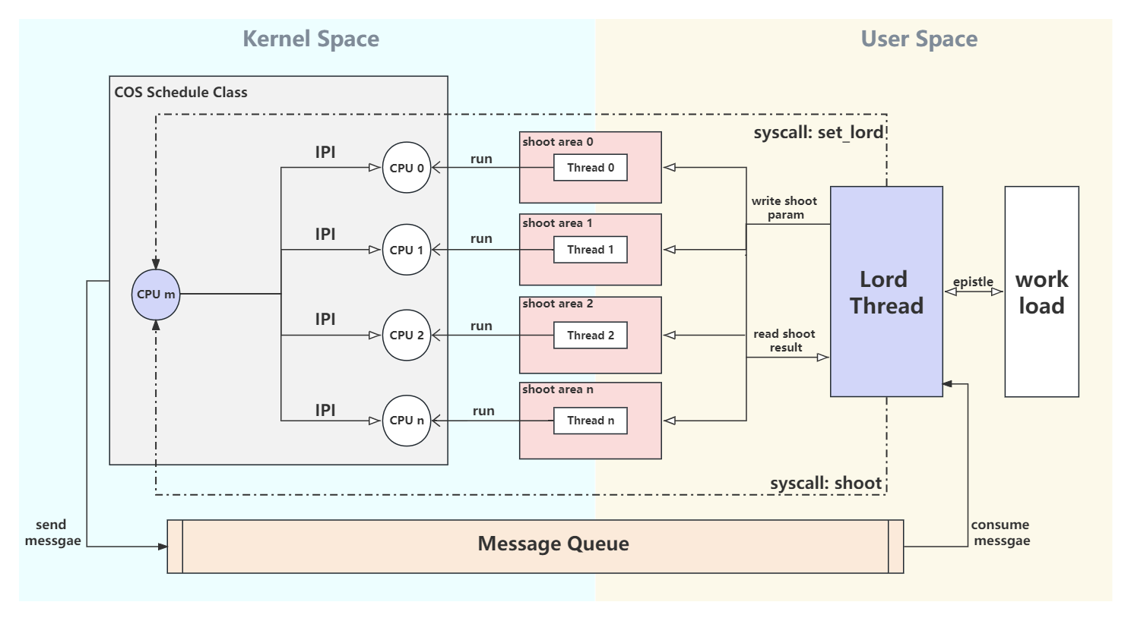
1.1 COS设计
COS在设计中分为以下五个部分：
研究背景
设计实现
内核态：COS调度类
用户态：Lord线程
用户态至内核态通信：shoot系统
内核态至用户态通信：消息队列
CPU cgroup兼容
高性能优化
性能评估
赛题总结

Slide 15
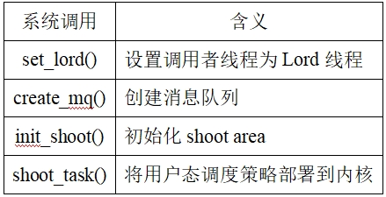
1.1 COS设计
研究背景
内核态：COS调度类
设计实现
提供系统调用shoot_task将线程调度权限暴露给用户态
负责执行用户态传入的调度策略
高性能优化
性能评估
赛题总结

Slide 16
1.1 COS设计
研究背景
用户态：Lord线程
决定线程调度策略（如先来先服务）
通过系统调用shoot_task将线程调度策略传入内核
线程通过set_lord系统调用将自己设置为Lord线程
持续在一个核心上运行，不被抢占
只有Lord线程才有调用shoot_task系统调用权限
设计实现
高性能优化
性能评估
赛题总结

Slide 17
1.1 COS设计
研究背景
用户态至内核态通信：shoot系统
设计实现
shoot_task系统调用赋予了用户态调度线程的权力，是用户态调度框架的核心
用户态Lord将调度策略传入内核流程
1. Lord线程通过init_shoot创建shoot area
2. Lord在每次使用shoot_task前将参数写入shoot area
3. Lord线程通过shoot_task系统调用将指定线程立刻调度到指定CPU
4. Lord所在核心通知其他目标CPU执行本次调度
高性能优化
性能评估
赛题总结

Slide 18
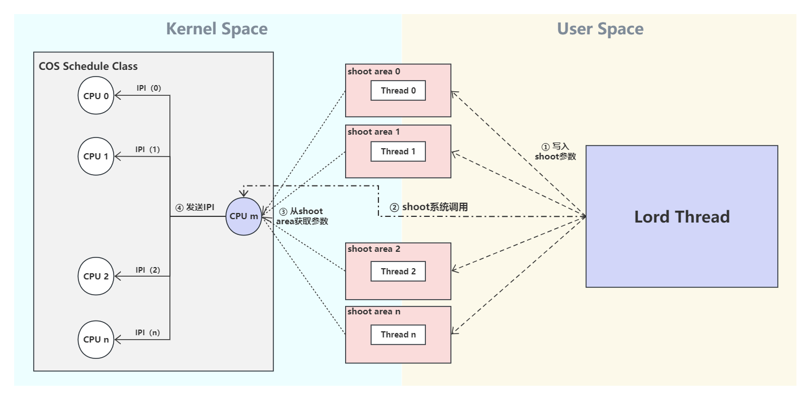
1.1 COS设计
研究背景
用户态至内核态通信：shoot系统
设计实现
高性能优化
性能评估
赛题总结

Slide 19
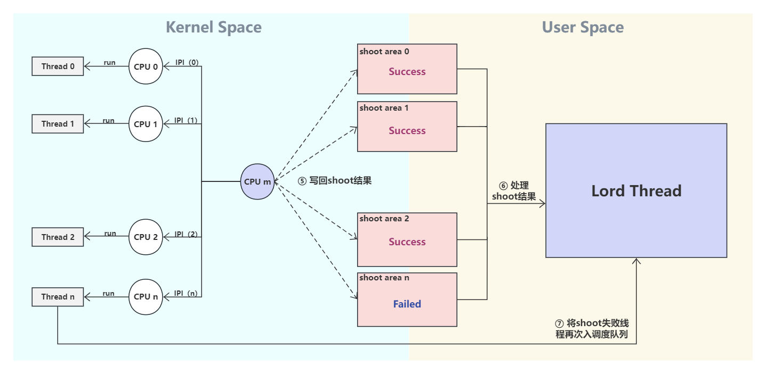
1.1 COS设计
研究背景
用户态至内核态通信：shoot系统
设计实现
高性能优化
性能评估
赛题总结

Slide 20
1.1 COS设计
研究背景
内核态至用户态通信：消息队列
线程状态发生变动，内核怎么将此消息告知用户态Lord线程？
OS课程提到，内核与用户态通信：系统调用、信号、文件等
系统调用是用户主动调用，此时是用户态被动接收信息
信号发送会有延迟，需要进程阻塞内核才会接收，性能过低
文件读写陷入内核，性能过低
分布式系统通过消息队列通信，我们能否借鉴？
设计实现
高性能优化
性能评估
赛题总结

Slide 21
1.1 COS设计
研究背景
内核态至用户态通信：消息队列
传统消息队列：用于上层应用开发，性能低
OS课程中提到：
共享内存是进程与进程间通信手段；
内核空间用户态无法访问;
开辟出一块内存，让内核与用户态都能访问———内核态与用户态共享内存
全新基于内核态与用户态共享内存实现的消息队列：高性能、异步、实时
设计实现
高性能优化
性能评估
赛题总结

Slide 22
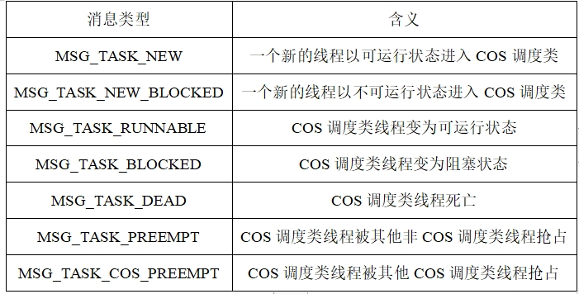
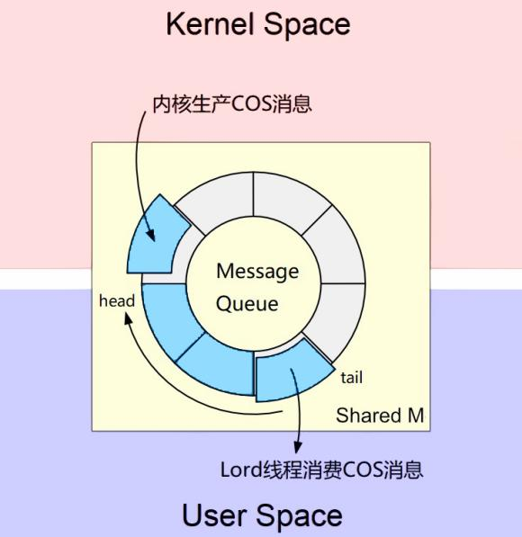
1.1 COS设计
研究背景
内核态至用户态通信：消息队列
Lord线程通过create_mq系统调用创建共享内存
内核在线程状态变化的时候通过消息队列发送消息
Lord在每一次注入调度算法时候，需要保证消息消费实时性
设计实现
高性能优化
性能评估
赛题总结

Slide 23

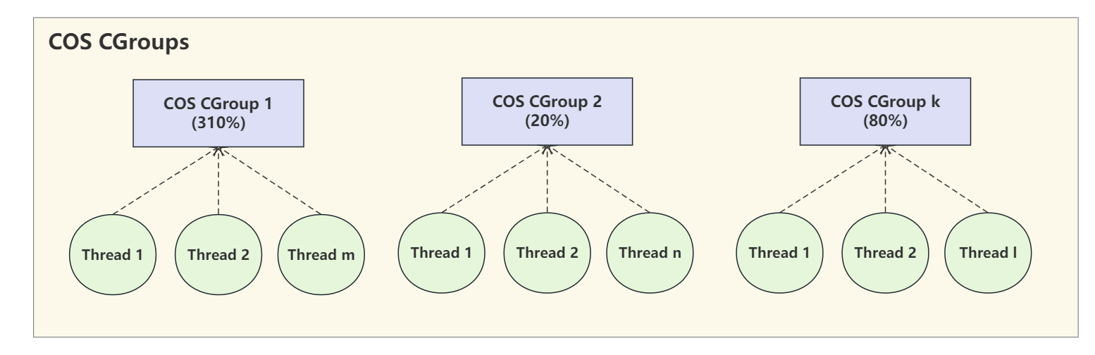
1.1 COS设计
研究背景
CPU cgroup兼容
设计实现
CPU cgroup就是对线程CPU使用率限制
COS提供系统调用帮助用户修改cgroup CPU使用率rate和增删线程等操作
定时器每周期根据rate重置剩余时间
cgroup中的线程结束运行时，将其所属的cgroup的salary减去本次运行时间
cgroup中salary小于0则不能运行，需要等待下一周期定时器补充
高性能优化
性能评估
赛题总结

Slide 24
2.1 COS高性能概述
研究背景
COS特点：快速、灵活、抗干扰
设计实现
消息队列高性能通信
shoot area高性能
使用中断加速调度策略执行
自适应调度优先级调整
高性能优化
性能评估
赛题总结

Slide 25
2.2 消息队列高性能通信
研究背景
其他方式缺点
系统调用：不能被动，上下文切换
信号：接收频率不高，上下文切换
文件：上下文切换，读写文件慢
基于内核用户态共享内存
发送和接收消息均为异步，无需阻塞
通过消息序列号保障消费实时性
微秒级部署基石
设计实现
高性能优化
性能评估
赛题总结

Slide 26
2.3 shoot area高性能
研究背景
使用系统调用传递参数：定义复杂，内存拷贝开销大
shoot_task参数杂，每一个核的参数都不尽相同
shoot_task参数多，直接通过系统调用传递参数会造成大量用户态到内核态的内存拷贝，增加shoot_task系统调用的部署时延
shoot_task返回值复杂，可能部分CPU成功，部分CPU失败
设计实现
高性能优化
性能评估
赛题总结
为每一个CPU准备一块内核用户态共享内存shoot area

Slide 27
2.4 使用中断加速调度策略执行
研究背景
Lord线程决定将指定线程T调度到指定CPU上运行 时刻a
指定线程T实际在指定CPU上开始运行 时刻 b
task delegation latency = b - a
如何让 b - a的值尽可能小？
难点：两个线程不在同一个CPU运行，如何让目标CPU感知它需要调度T
等待目标CPU主动调度，时延过高
提醒目标CPU马上调度？不错选择
如何提醒？
设计实现
高性能优化
性能评估
赛题总结

Slide 28
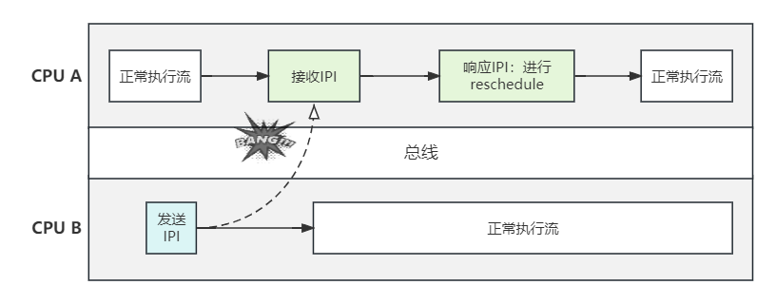
2.4 使用中断加速调度策略执行
研究背景
操作系统课程中：键盘输入、网络包到达等情况下，使用中断提示CPU马上接收，降低时延
能否使用中断提示目标CPU立刻调度线程T？
借助硬件支持的IPI核间中断，发送中断给目标CPU让其马上调度目标线程，微秒级时延
设计实现
高性能优化
性能评估
赛题总结

Slide 29
2.5 自适应调度优先级调整
研究背景
Linux调度机制：按调度类优先级自上而下调用pick_next_task挑选要运行的线程，若不为空则调度之
COS调度类优先级如何抉择？
优先级高于CFS
系统不稳定。调度类为CFS的内核线程（软中断处理线程，OOM处理线程等）得不到运行，系统崩溃
优先级低于CFS
哪怕发送中断告知目标CPU调度，极可能被CFS线程拦截，达不到次微秒级调度
设计实现
高性能优化
性能评估
赛题总结

Slide 30
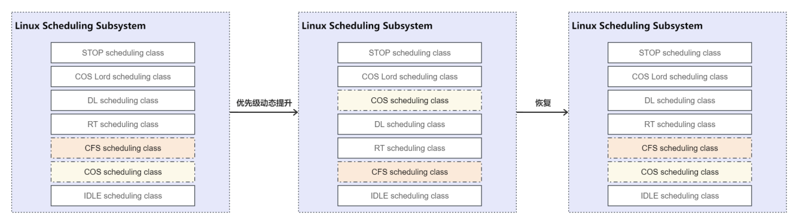
2.5 自适应调度优先级调整
研究背景
解决方案：自适应调度优先级调整
设计实现
Lord决定将目标线程调度到目标CPU上时，将COS优先级短暂提升至CFS之上
等到目标线程被目标CPU调度时，再将其优先级恢复到CFS之下
兼顾性能与稳定性
高性能优化
性能评估
赛题总结

Slide 31
2.5 自适应调度优先级调整
研究背景
实现：COS Lord调度类
优先级在Linux初始化时便确定下来，按存储的物理地址从高到低确定，是定死的
如何做到动态变化？
新增调度类COS Lord，优先级最高
目标线程刚刚被Lord部署到目标CPU上时，拉高电平is_shoot_first
借助COS Lord调度类的pick_next_task函数，在线程刚刚被部署到目标CPU上时，即is_shoot_first为高电平，pick_next_task返回该线程，并且拉低该电平
设计实现
高性能优化
性能评估
赛题总结

Slide 32
3.1 性能测试概述
研究背景
task delegation时延
cgroup功能验证
IO密集型场景 RocksDB时延与吞吐量测试
设计实现
高性能优化
性能评估
环境配置：
CPU: Intel(R) Core(TM) i7-8700 CPU @ 3, 8 cores 12 hyper-threading
Memory: 14GB
OS: Ubuntu 22.04.3 LTS
with Linux kernel 6.4.0+(COS) && 6.4.0-rc3+(EXT) && 5.11.0+(ghOSt)
赛题总结

Slide 33
3.2 task delegation时延
研究背景
测试概述
设计实现
测试对象：COS、ghOSt、EXT
测试指标：task delegation时延（用户态做出调度目标线程决策到目标线程上CPU运行之间的时间差）
负载：在0、5、6、7、8、9个CFS负载线程均测试50次
高性能优化
性能评估
赛题总结

Slide 34
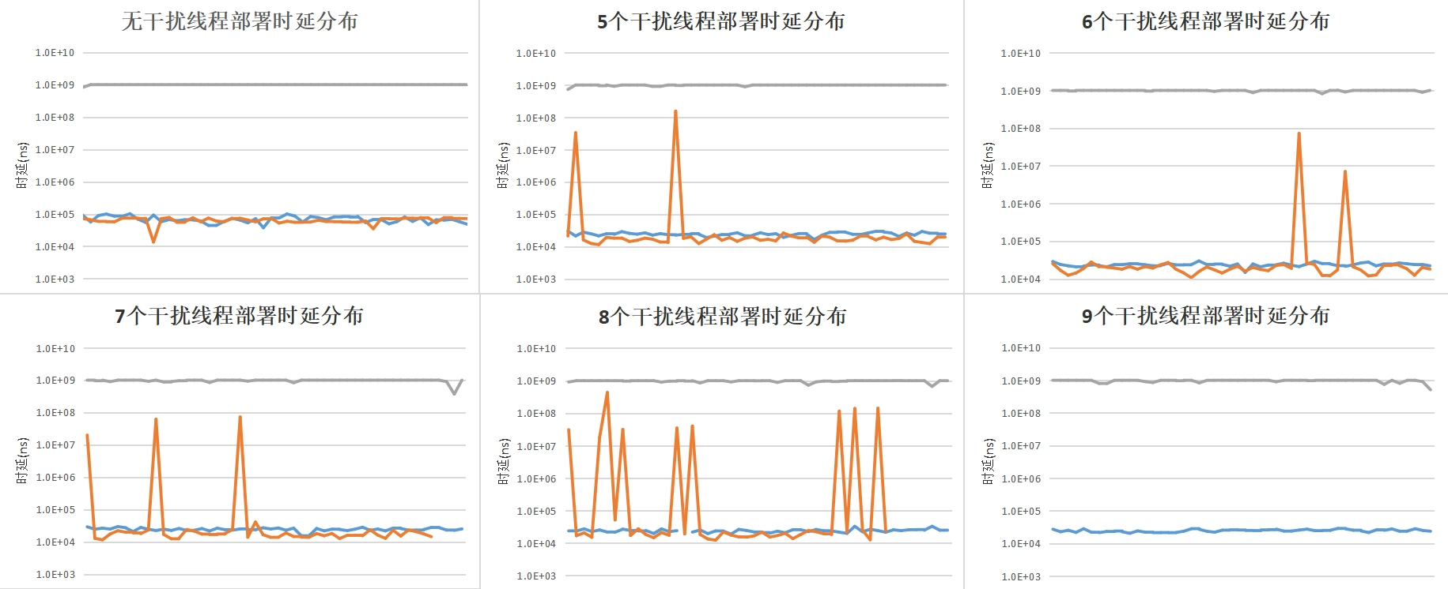
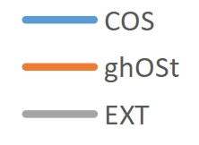
3.2 task delegation时延
研究背景
设计实现
高性能优化
性能评估
EXT：整体差于COS与ghOSt（不支持IPI强制调度），时延100ms以上
ghOSt：无CFS干扰线程情况和COS持平，有干扰情况下不稳定性和平均时延急剧上升（不支持优先级动态变化）；在9个干扰线程情况下测试系统崩溃。
COS：无论有无负载，时延均是10-100us级别，稳定
赛题总结

Slide 35
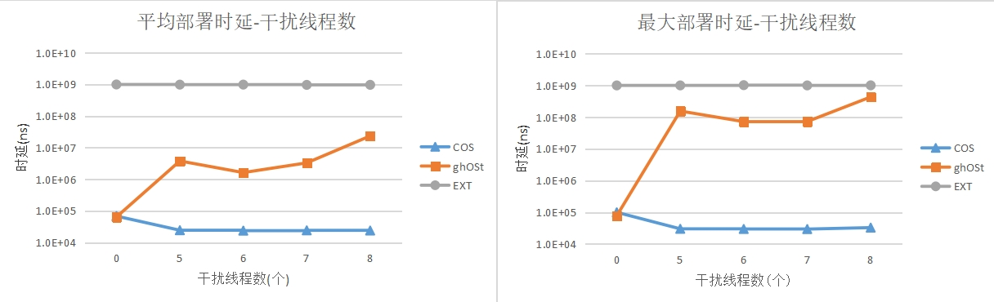
3.2 task delegation时延
研究背景
设计实现
高性能优化
性能评估
EXT：平均时延与最大值时延最大
ghOSt：无CFS干扰线程情况和COS持平，有干扰情况下平均时延与最大时延开始与COS有数量级差距（1000倍）
COS：平均值和最大值均是10-100us级别，稳定
赛题总结

Slide 36
3.3 cgroup功能验证
研究背景
测试概述
设计实现
测试对象：COS、ghOSt
测试指标：服务器工作线程完成时间
负载：运行代码评测程序，评测程序由一个服务器工作线程和40个远端传入的待评测程序组成。COS将40个远端传入的待评测程序放入cgroup，限制CPU使用率600%。
高性能优化
性能评估
赛题总结

Slide 37
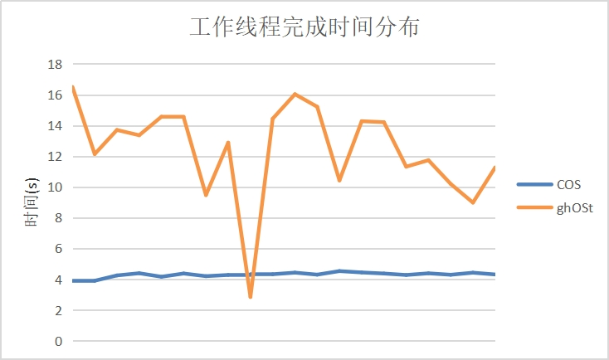
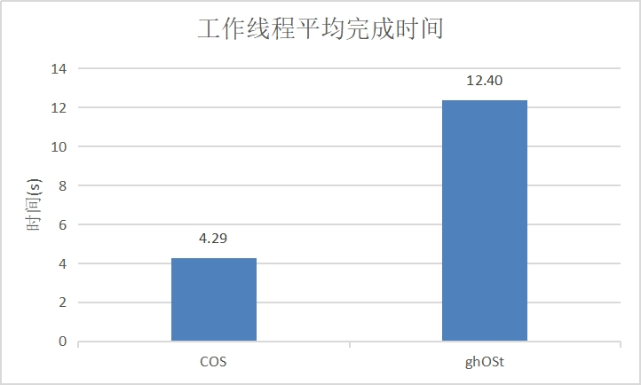
3.3 cgroup功能验证
研究背景
设计实现
高性能优化
性能评估
ghOSt：工作线程平均完成时间为12s，为COS三倍（不支持cgroup，无法对干扰线程CPU使用率进行限制）
COS：工作线程平均完成时间为4s（将干扰线程放入沙盒中限制CPU使用率）
赛题总结

Slide 38
3.4 IO密集型场景RocksDB
研究背景
测试概述
设计实现
测试对象：COS、ghOSt、EXT、CFS
场景：RocksDB IO密集型场景
测试数据：百分位时延（重点是尾时延）和吞吐量关系
负载：运行RocksDB服务端，客户端请求符合泊松分布模拟生产环境请求。ghOSt、EXT、CFS运行100个worker线程处理请求，CFS运行9个worker线程绑定在9个核上运行。
高性能优化
性能评估
赛题总结

Slide 39
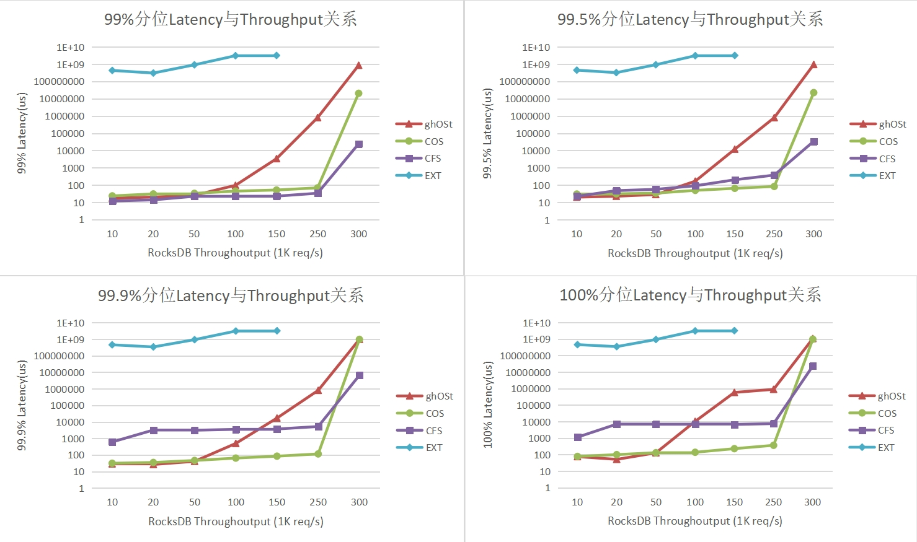
3.4 IO密集型场景RocksDB
研究背景
设计实现
高性能优化
性能评估
EXT和COS、ghOSt、CFS完全不在一个水平。EXT在吞吐量15w之后测试系统崩溃。
99%分位情况下，随着吞吐量增大，ghOSt时延也开始增大，以100k为转折点。前面稳定在10-100us，后面急剧上升。而此时COS和CFS仍然维持在10-100us，但是COS略高于CFS。250k之后，COS时延急剧上升。
99.5%分位情况下和99%有点类似，唯一区别是250k之前COS略低于CFS。
赛题总结

Slide 40
3.4 IO密集型场景RocksDB
研究背景
设计实现
高性能优化
性能评估
99.9%分位和100%情况相似，CFS开始明显高于COS与ghOSt，250k之前稳定在1-10ms，而ghOSt以50k为转折点，前期低于100us，50k之后开始上升，在100k-150k间超过CFS。而COS在250k之前一直稳定在100-1000us，250k之后急剧上升。
结论：在250k吞吐量内，随着吞吐量的增大，COS的尾时延远远低于ghOSt和CFS，稳定在10-100us间。250k后均急剧上升。
赛题总结

Slide 41
3.5 演示视频
研究背景
设计实现
高性能优化
演示视频
性能评估
赛题总结

Slide 42
4.1 完成情况
研究背景
基本目标
目标 | 完成情况 | 说明
task delegation | 完成 | 通过shoot与中断将线程以10 - 100us的时延调度到目标CPU上并且运行
task preemption | 完成 | 通过IPI中断与消息队列支持对线程快速抢占与抢占消息传递
fairness | 完成 | COS调度类优先级自适应变化，兼顾公平与性能
CPU cgroup | 完成 | 通过COS提供的四个系统调用对cgroup进行控制，限制COS线程CPU使用率
性能测试报告 | 基本完成 | COS对task delegation时延和cgroup均进行了相关测试
设计实现
高性能优化
性能评估
赛题总结

Slide 43
4.1 完成情况
研究背景
扩展目标
目标 | 完成情况 | 说明
挖掘实际应用场景 | 完成 | 选取IO密集型场景RocksDB，测试吞吐量与时延
针对场景将调度注入内核达到优化 | 完成 | 对COS、CFS、EXT在RocksDB场景，测试吞吐量与时延关系，COS尾延迟平均为CFS 1.23%
设计实现
高性能优化
性能评估
与ghOSt对比
比较项 | 完成情况 | 说明
task delegation时延 | 完成 | 在task delegation性能测试中，COS时延为ghOSt的0.1%
IO密集型场景 | 完成 | 对ghOSt和COS在IO密集型场景RocksDB，测试其吞吐量与时延，COS尾延迟平均为ghOSt 2.26%
CPU cgroup | 完成 | ghOSt不支持CPU cgroup，而COS支持
赛题总结

Slide 44
4.2 创新点
研究背景
内核用户态通信：抛弃传统系统调用、信号、文件，采用内核用户态消息队列
使用中断加速调度，达到微秒级时延
通过自适应调度优先级调整、提高抗CFS线程干扰能力，兼顾系统稳定性
设计实现
高性能优化
性能评估
赛题总结

Slide 45
4.3 未来展望
研究背景
COS内核目前还不太稳定，如在vmvare虚拟机上会导致禁用CPU，未来我们会修复，提升其稳定性
COS cgroup目前使用系统调用实现，未来会将其使用Linux中文件系统替换
在适当的地方将eBPF添加入COS，实现性能优化
基于COS搭建更多的负载，如基于COS的突发实例实现
尝试将COS部署在工业界
设计实现
高性能优化
性能评估
赛题总结

Slide 46
Thanks
Presenter：Zihao Duan

